Slide 1
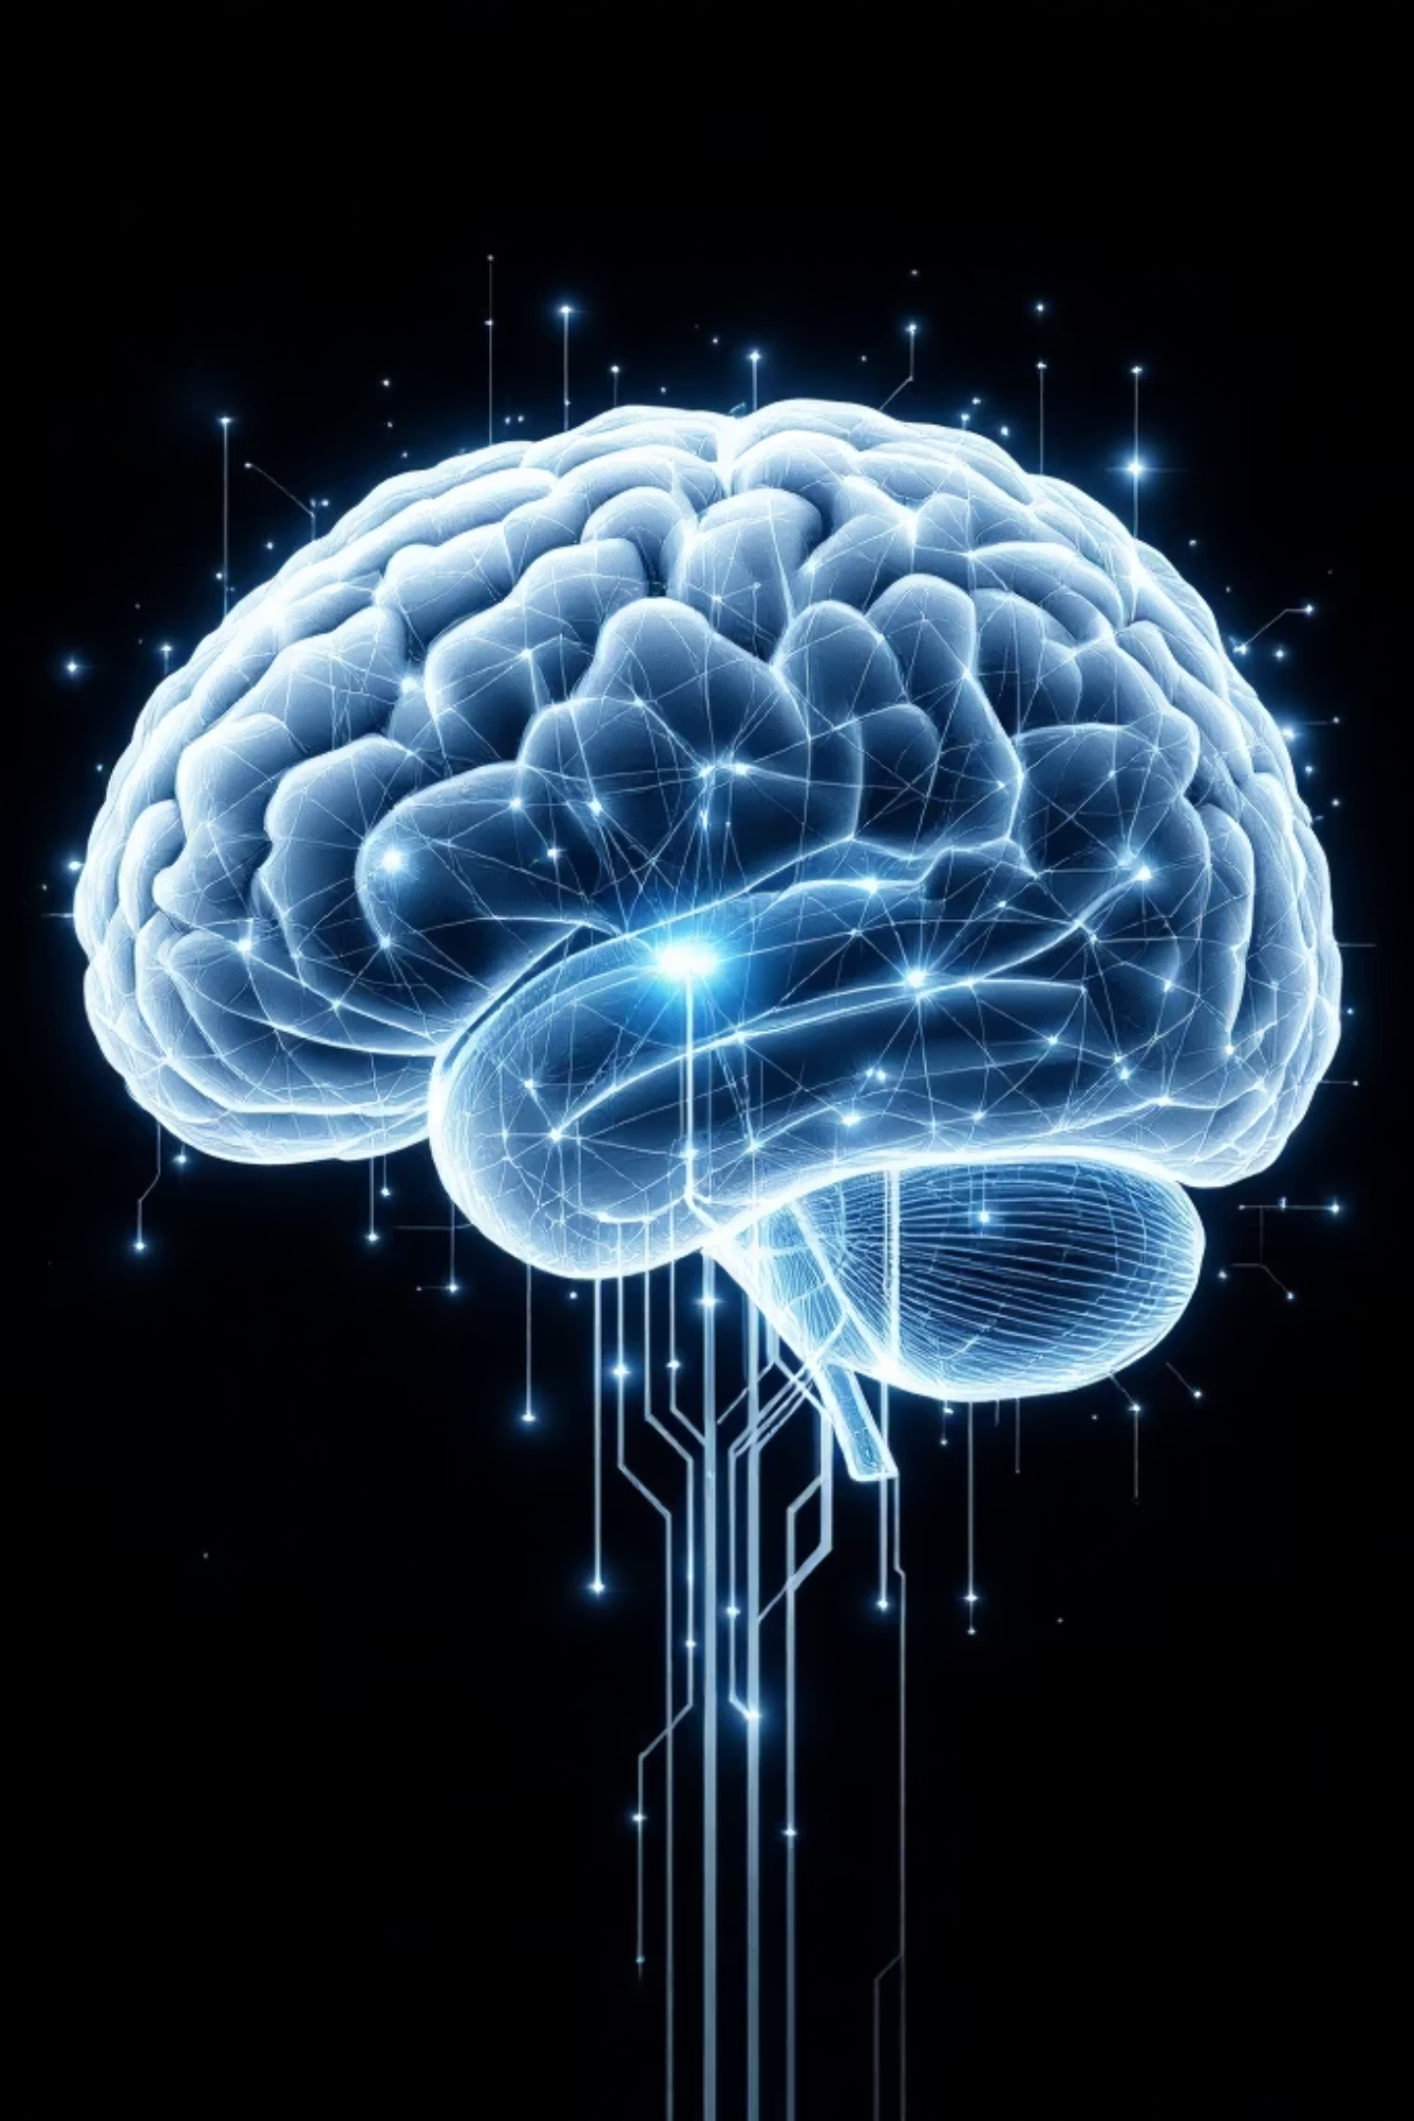
脳は未来をシミュレーションしている
「時間遅延モデル」で学ぶ自己意識のメカニズム
時間遅延モデル-24
© 2026.02.23

Slide 2
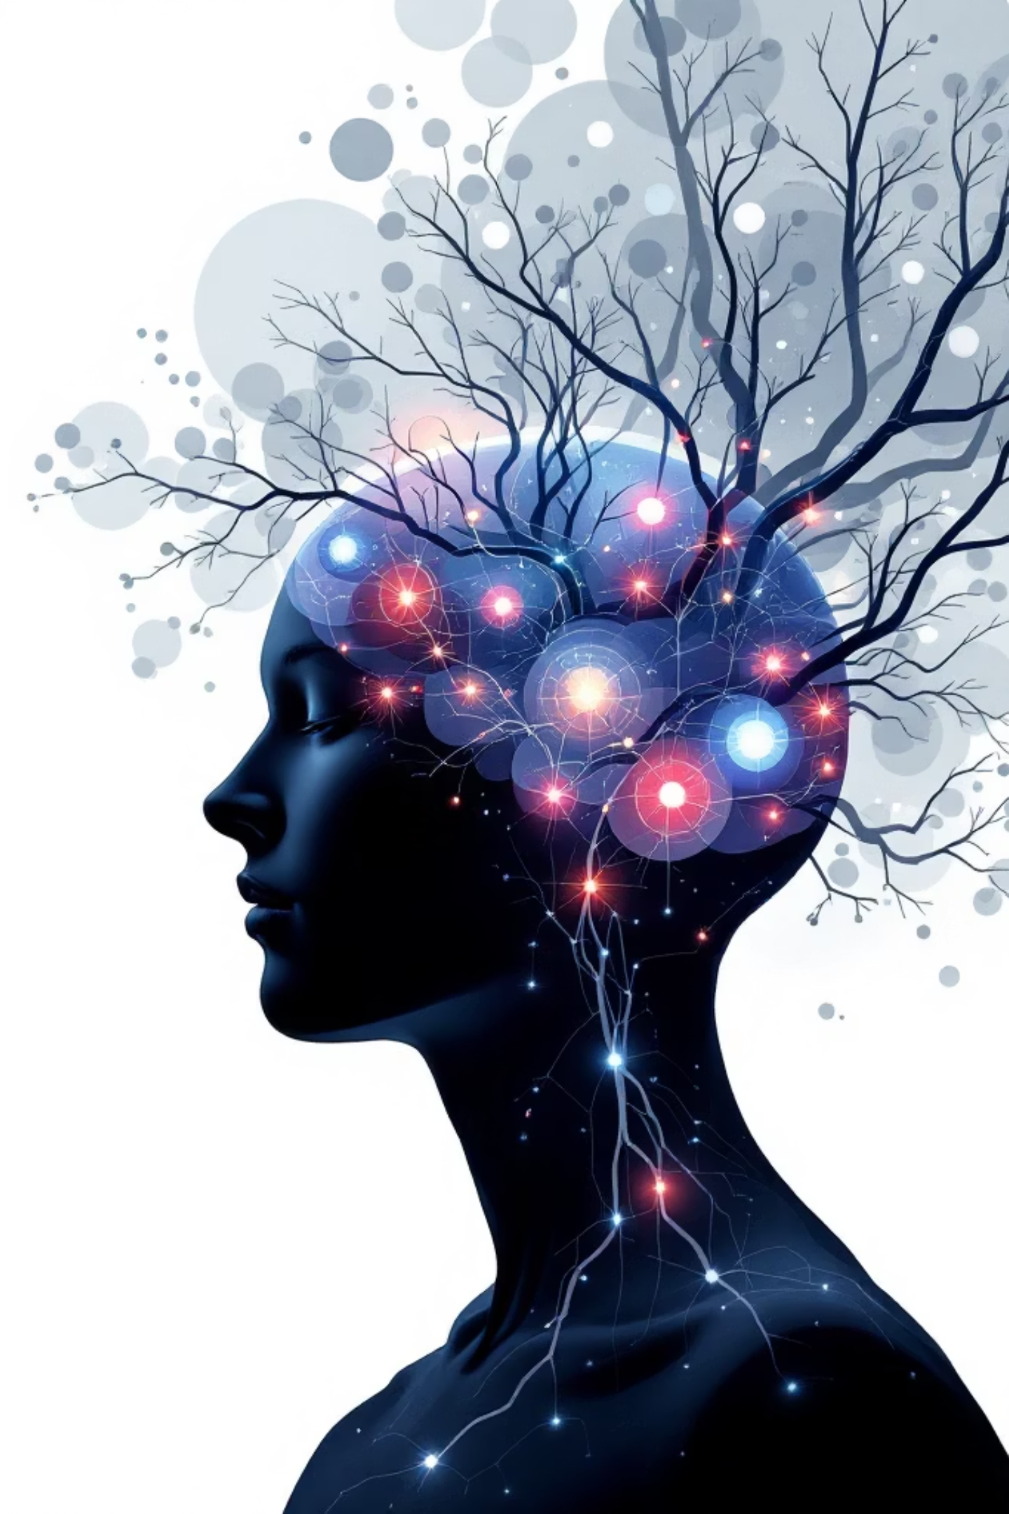
1. イントロダクション：脳は「世界モデル」の演算装置である
私たちの脳は、目や耳から入ってきた情報を映し出すだけの受動的なスクリーンではありません。脳の中には外界の仕組みを精密に再現した「脳内世界モデル」という、いわば世界の縮小版シミュレータが備わっています。脳の主要な役割は、このモデルを使って「次に何が起こるか」を予測し、現実と照らし合わせることにあります。
🧠 学習のポイント
なぜ「自分がやった」と確信できるのか？
脳が「世界モデル」を持つ最大のメリットは、実際に行動する前に結果をシミュレーションすることで、「最小のコストで行動を最適化できること」にあります。
私たちは普段、当たり前のように「自分の手足を動かしている」と感じています。しかしその実感を支えているのは、単なる筋肉の動きではなく、脳内で行われている高度な「時間制御」の計算なのです。
では、脳は具体的にどのようなステップで、アクションの決定から「答え合わせ」までを行っているのでしょうか。次節ではその驚くべき5つのステップを紐解いていきます。

Slide 3
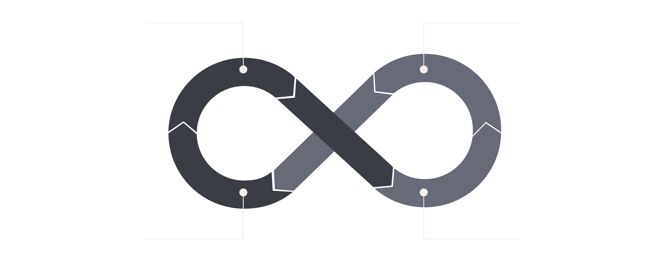
2. 予測と実行のループ：シミュレーションから「答え合わせ」まで
脳が世界に働きかけ、その結果を学習・修正していくプロセスは、以下の5つの論理的なフローとして構成されています。
シミュレーション
実行／分岐
検証・補正
結果受取
ルートA（現実）
ルートB（モデル）
運動系（モーター・システム）を通して、実際の筋肉や外界へ向かう指令。運動の結果、現実世界で何が起きたかを感覚器（目や皮膚など）を通じて受け取ります。
脳内世界モデルに対して送られる、「今からこう動くぞ」という予測用の刺激。脳内世界モデルから、シミュレーション上の結果（返答）を受け取ります。
私たちの脳内では常に「外界からのフィードバック」と「脳内の予行演習」が同時並行で進み、常にモデルの精度が高められているのです。

Slide 4
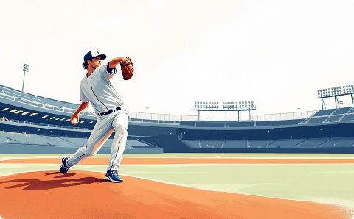


3. 実践例で学ぶ：ピッチャーの投球と獲物を狙う狩人
野球のピッチャーの例
獲物を狙う狩人の例
ピッチャーがマウンドに立ったとき、脳内では「どのくらいの力加減で、どのコースへ投げるか」というシミュレーションが瞬時に行われます。ボールを放す瞬間に「これはストライクが入る」と予感できるのは、筋肉が動くよりも早く、脳内モデルが計算結果を導き出しているからです。
この画像の生成中にエラーが発生しました
狩猟において獲物を仕留める際も同様です。どの場所を、どれほどの衝撃で狙えば獲物を倒せるか。実際に行動を起こす「直前」に脳内モデルが結果を弾き出すことで、最も成功率の高い動きを現実の運動系に反映させることができます。
核心のポイント：「実際に体が動いて結果が出る前に、脳内ではすでに予測が完了している」という事実。この先回りする能力こそが、危険を即座に回避し、獲物を確実に仕留めるという生存に不可欠な役割を果たしているのです。そして、この「予測」と「現実」が届くタイミングこそが、私たちの「心」を形作る決定的な要因となります。

Slide 5
4. 「時間遅延モデル」：能動感を生み出す「信号の到着順」
本資料の最重要概念が、著者の主張する「時間遅延モデル」です。脳の照合部位は、情報の「内容」を比べるだけでなく、まるで精密なストップウォッチのように、信号A（現実）と信号B（シミュレーション）の「到着時刻」を厳密に管理しています。
「どちらが先に届くか」というコンマ数秒の到着順が、あなたの「自分らしさ」を決定づけているのです。
信号の到着順
発生する感覚（専門用語）
心の状態・実感
B（予測）が先、A（現実）が後
自我の能動性 (sense of agency) / 自己所属感 (sense of ownership)
「自分がやった」「思い通りになった」という正常な実感。
A（現実）が先、B（予測）が後
被動感（させられた感覚）/ 外部所属感
「させられた」「誰かに操られている」という異常な感覚。
AとBが同時
自生思考
自分の考えが、意図せず勝手に湧き上がってくるような感覚。
能動感（Bが先）
被動感（Aが先）
シミュレーション結果（B）が先に届くことで、脳は「これからこういう感覚が来るぞ」と準備ができます。その直後に現実（A）が届くため、「思った通りだ」という納得感＝自分が主体であるという感覚が生まれます。
予測（B）よりも先に現実の感覚（A）が届いてしまうと、脳にとってその出来事は「予期せぬ外部からの干渉」として処理されます。これが「自分の体なのに、誰かに動かされた」という奇妙な感覚の正体です。

Slide 6
5. 自己と外部の境界線：症状から見る脳のバグ
脳の照合機能や到着時間の測定がうまく機能しなくなると、さまざまな精神病状として現れます。これらは「信号の到着順の逆転」という脳の計算エラーとして読み解くことができます。
させられ体験（被影響体験）【Aが先】
幻聴（外部所属感）【Aが先】
自分の意志で動いているはずなのに、現実の感覚が予測を追い越してしまうため、「外部の力で動かされている」と感じます。
本来は自分の頭の中の思考（シミュレーション）であるはずのものが、現実の音（信号A）のようなタイミングで処理されるため、「他人の声」として外界から聞こえてくると誤判定されます。
強迫性体験【例外的な状態】
自生思考【AとBが同時】
自分の意図に反して行動や思考が生じますが、「自己所属感（sense of ownership）」は保たれているという特徴があります。「自分のものである」という実感はありつつも、制御不能であるという特殊なエラー状態です。
予測と現実が同時に重なることで、自分の意図や準備とは無関係に、思考が勝手に湧き出してくる感覚が生じます。
脳の照合部位が、ストップウォッチを持って「Bが先か、Aが先か」を正しく判定しているからこそ、私たちは「これは自分の声だ」「これは自分が動かした手だ」という確信を持って日常を過ごせるのです。

Slide 7

6. まとめ：脳がつくる「確かな現実」
私たちが「自分は自分である」と確信できる根拠は、筋肉の感覚や思考の内容そのものではなく、脳内の非常に精密な「タイミング制御（時間遅延の管理）」にあります。脳は常に未来を予測し、その予測信号を現実よりも一瞬早く届けることで、私たちの「能動性」と「納得感」を作り出しているのです。
🧠 脳は高度なシミュレーター
⏱ 「時間遅延」が自己を作る
常に「脳内世界モデル」で未来を予測し、行動を最適化している。
予測（B）が現実（A）より先に届くことが、自我の能動性 (sense of agency) の源泉である。
⚠️ 境界線の崩壊
到着順が逆転し、現実（A）が先んじることで、幻聴やさせられ体験といった外部所属感が生じる。
次にあなたがお茶を飲もうと手を伸ばしたとき、あるいは一歩足を踏み出したとき、ふと自分の脳の働きを想像してみてください。「今、シミュレーション（B）が現実（A）より一瞬早く届いたから、私はこれを自分の動作だと確信できているんだな」——そのわずか数ミリ秒の到着順の中にこそ、あなたが「自分」として世界と関わるための、神秘的で精密なメカニズムが隠されているのです。

